Slide 1
NLP
NLP 6조
http://www.free-powerpoint-templates-design.com

Slide 2
NLP develops..
One hot
encoding
Word2vec
GloVe
WordNet

Slide 3
어떻게 하면
컴퓨터에서
단어의 의미를
잘
표현할 수 있을까?
Notes:
NLP의 핵심은, 어떻게 하면 컴퓨터에서 단어의 의미를 잘 표현할수 있을까에 관한 문제입니다

Slide 4
종류별로 나눈다!
WordNet
상위어 밑에 동의어 세트를 여러 개 구성하는 방법.
한계점:
뉘앙스를 표현할 수가 없고,
주관적이고,
사람이 직접 업데이트 해야하니 구축 비용이 많이 듦.
Notes:
가장 쉽게 나타내는 방법은, 종류별로 나누는 방법입니다. 바로 WordNet인데 이는 상위어 밑에 동의어를 여러 개 구성해서 마치 트리 구조로 나타내는 방법입니다. 그런데 이는 단어의 미세한 뉘앙스를 표현할 수 가 없고 그 구분을 한다는 것 자체가 주관적이므로 정확하지 않을 수 있습니다. 또한 저것을 사람이 직접 업데이트 해야하니 구축 비용이 많이 든다는 문제가 있죠

Slide 5
Sparse Representation
:벡터나 행렬의 값 중 대부분이 0이거나 빈 값을 가지고 있는 것
Notes:
그래서 이를 보완하기 위해 sparse representation 이 나왔습니다. Sparse representation은 벡터나 행렬의 값 중 대부분이 0이거나 빈 값을 가지고 있어서 sparse라는 표현을 사용합니다.

Slide 6
Sparse
Representation
One
Hot
Encoding
해당 단어의 속성이 가질 수 있는 모든 경우의 수를 독립차원으로 나타낸 것
.
한계점:
단어가 많아지면 차원이 무수히 많아지고.
단어 간 연관성을 설명할 수 없다 = 단어의 내적의 의미 포함 X
게다가 0이 너무 많아져서 성능이 떨어지기 쉬움.
Notes:
Sparse representation의 대표적인 방법으로 우리가 잘 아는 원핫인코딩이 있습니다. 원핫인코딩은 해당 단어의 속성이 가질 수 있는 모든 경우의 수를 독립차원으로 나타낸 것인데, 이는 쉽게 말해서 해당되는 속성에만 1로 표현하는 것이죠. 하지만 단어가 많아지면 많아질수록 차원이 무수히 많아지고, 단어 간 연관성을 설명할 수 없습니다. 그리고 0이 너무 많아서 성능이 떨어지기 쉽습니다.

Slide 7
단어 간 연관성?
카메라를 검색하면
DSLR 과 비디오 카메라 둘 다 뜰 만큼
연관성이 있는데
DSLR
비디오 카메라
원 핫 인코딩에서는
각각 DSLR의 요소와 비디오 카메라의 요소에만 1로 표현
아닌 부분은 0 으로 표현
=
연관성 전혀 표현하지 못함
get_dummies 함수 사용
Notes:
단어간 연관성이란?

Slide 8
Dense Representation
Notes:
이를 보완하기 위해 dense representation이 등장했습니다.

Slide 9
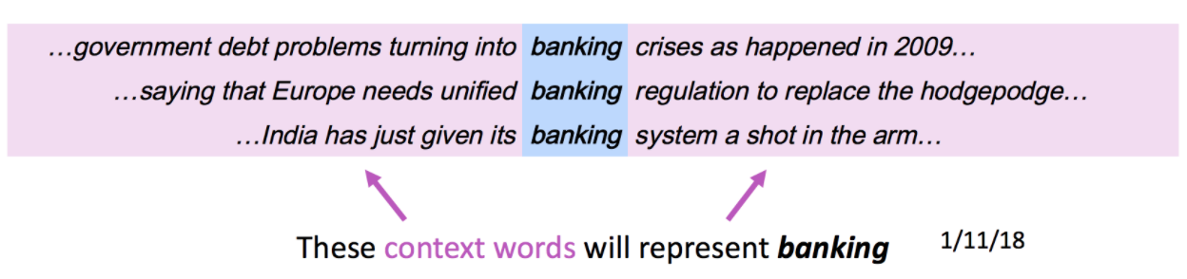
Dense Representation idea
분포 가정을 기반으로 한다
벡터들의 분포가 비슷하면 유사한 단어
일반화 능력
댕댕이와 강아지는 비슷한 벡터로 표현으로 되어있으니, 일반화해서 출력이 가능해짐
문맥을 고려
어떤 단어의 의미는
근처에 출현하는 단어로부터 얻을 수 있음
Notes:
이를 구성하는 아이디어는 총 세 개 입니다. 첫번째, 분포 가정을 기반으로 합니다. 이는 단어를 구성하는 벡터들의분포가 비슷하면 유사한 단어라고 판단해도 된다는 것입니다. 또한 일반화 능력이 있습니다. 비슷한 벡터로 표현되어 있으면 상위단어로 일반화 해서 출력할 수 있겠죠 마지막으로 문맥을 고려합니다

Slide 10
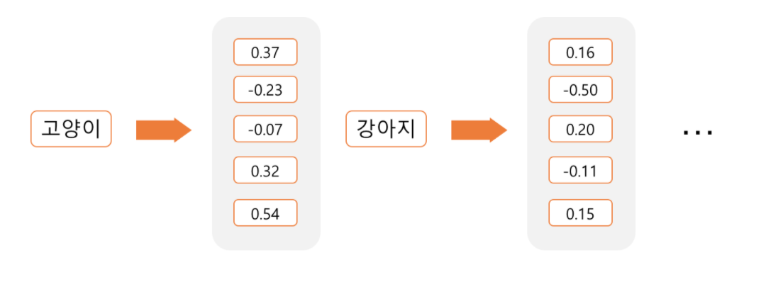
Dense
Representation
Word
Vectors
우리가 정한 개수의 차원으로 대상을 대응(projection)시켜서 표현하는 방법.
대응 방법(임베딩)은 머신러닝을 통해 학습.
.
여러 차원들이 모여 조합되어 나타내고자 하는 속성을 표현!
적은 차원으로도 대상 표현 가능하고,
0이 없기 때문에 모델이 더 작동하기 쉬움.

Slide 11
Word2Vec
단어의 ‘의미’ 잘 표현하고 싶다!
이전까지의 one-hot vector에는 similarity에 대한 자연스러운 개념이
담겨있지 않았음
Word2Vec은 단어 벡터 그 자체에 similarity를 인코딩 하고자 함
Notes:
one-hot vector의 한계점 : 의미적 연산 / 확장성 측면에서 한계 가짐
similarity 측정이 어려운 이유 : 단어끼리 전부 orthogonal -> 내적 무조건 0
하나의 요소가 추가되면 벡터의 길이가 늘어나기 때문에 기존의 모델이 무의미해짐
이를 극복하기 위해 사용하는 것이 임베딩 : 알파벳이나 단어 등의 기본 단위 요소들을 일정한 길이를 갖는 벡터 공간에 투영 (임베딩 방법 중 하나가 word2vec : 단어의 벡터화)

Slide 12
Word2Vec
Each word has its vectors in which meanings are distributed. (50dim~5000dim)
We can construct vector space to place them one!
So… How…?
Distributional
Semantics
Notes:
분포를 사용하여 의미 표현 : 동일한 문맥에서 사용되는 단어는 비슷한 의미를 갖는 경향이 있지 않을까?
단어가 사용되는 문맥 자체(모두)가 단어의 의미라는 아이디어에서 출발
기본적으로 word2vec은 neural net에 기반한 모델이다. 그렇지만 엄밀히 말해 딥 러닝 모델은 아님. 딥 러닝은 일반적으로 은닉층의 개수가 2개 이상인 신경망을 학습하는 경우를 말하는데 뒤에 그림에서 보겠지만 word2vec은 하나의 projection layer만들 가진다. 그리고 활성화함수도 없음.

Slide 13
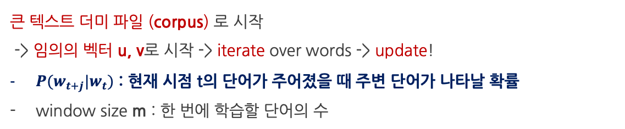
Word2Vec
말하자면 맥락 (context) 안에서 의미를 찾는 것!
Distributional
Semantics
큰 텍스트 더미 파일 (corpus) 로 시작
-> 임의의 벡터 u, v로 시작 -> iterate over words -> update!
$P(w_{t+j}|w_{t})$ : 현재 시점 t의 단어가 주어졌을 때 주변 단어가 나타날 확률
window size m : 한 번에 학습할 단어의 수
Notes:
분포를 사용하여 의미 표현 : 동일한 문맥에서 사용되는 단어는 비슷한 의미를 갖는 경향이 있지 않을까?
단어가 사용되는 문맥 자체(모두)가 단어의 의미라는 아이디어에서 출발
기본적으로 word2vec은 neural net에 기반한 모델이다. 그렇지만 엄밀히 말해 딥 러닝 모델은 아님. 딥 러닝은 일반적으로 은닉층의 개수가 2개 이상인 신경망을 학습하는 경우를 말하는데 뒤에 그림에서 보겠지만 word2vec은 하나의 projection layer만들 가진다. 그리고 활성화함수도 없음.

Slide 14
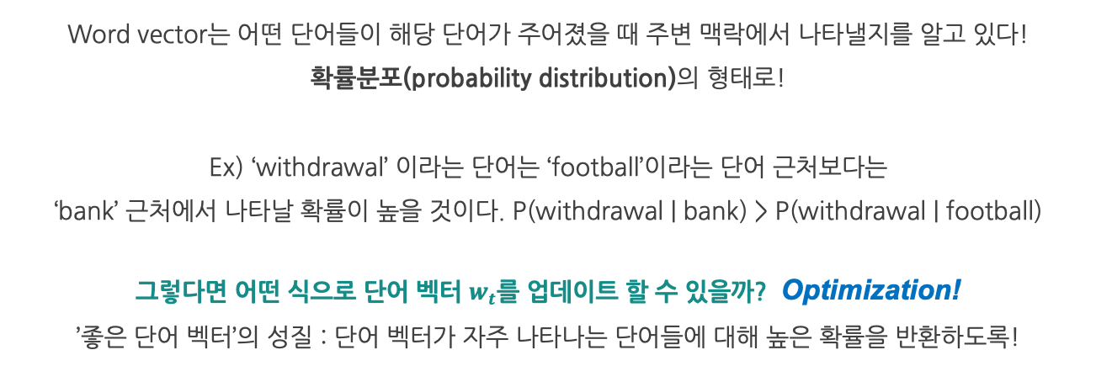
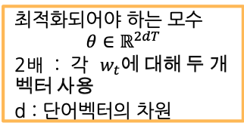
Distributional Notion of Meaning
Word vector는 어떤 단어들이 해당 단어가 주어졌을 때 주변 맥락에서 나타낼지를 알고 있다!
확률분포(probability distribution)의 형태로!
Ex) ‘withdrawal’ 이라는 단어는 ‘football’이라는 단어 근처보다는
‘bank’ 근처에서 나타날 확률이 높을 것이다. P(withdrawal | bank) > P(withdrawal | football)
그렇다면 어떤 식으로 단어 벡터 $w_{t}$를 업데이트 할 수 있을까? Optimization!
’좋은 단어 벡터’의 성질 : 단어 벡터가 자주 나타나는 단어들에 대해 높은 확률을 반환하도록!
T = 총 단어의 수
최적화되어야 하는 모수
$$θ∈ℝ^{2dT}$$
2배 : 각 $w_{t}에 대해 두 개 벡터 사용$
d : 단어벡터의 차원
Maximize!
m = window size
Notes:
이러한 좋은 벡터의 성질을 갖는 방향으로 각각의 단어에 대한 단어벡터값을 업데이트 한다.
이후 슬라이드에서는 T가 V로 표현됨.

Slide 15
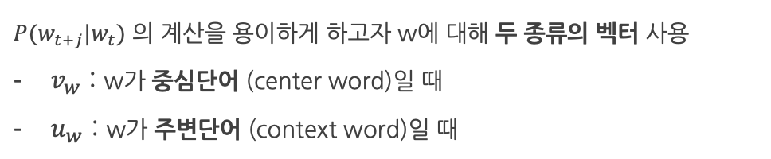
$P(w_{t+j}|w_{t})$ 의 계산을 용이하게 하고자 w에 대해 두 종류의 벡터 사용
$v_{w}$ : w가 중심단어 (center word)일 때
$u_{w}$ : w가 주변단어 (context word)일 때
의 형태로 바꾸어 생각 / 계산
o : outside word
c : context word
V : 단어 수
Objective
Function
minimize cost !
벡터 내적
단어 벡터들 간의 유사성
정규화
확률분포의 형태를 얻고싶으니까!
Notes:
두 종류의 벡터 (사실 상 각 단어가 row vector이고 많은 단어들이 있으니까 두 개의 matrix)를 사용하는 이유는 그냥 수학 계산이 편해서…☺
결국 이 확률 P를 최대화하는 방향으로 학습을 진행해야 함

Slide 16
Gradient Descent w.r.t $v_{c}$
center word에 대해서 gradient를 계산! center word의 parameter들에 관한 연산임 (반쪽짜리!)
If we want to update parameters with respect to context words, derive gradient w.r.t w vector.
division inside log => log subtraction
1st term : log & exp cancels out
chain rule 2번!
Notes:
V : 식 보다보니 T와 같은 것 같음.

Slide 17
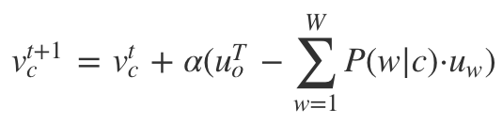
Gradient Descent w.r.t $v_{c}$
probability distribution for predicting
the probability of word
기울기 = 실제로 관찰된 context word (outside word) – 우리의 모델이 context word여야 한다고 예측한 값
= actual context word – expected context word
이렇게 구한 중심 단어 그래디언트의 반대 방향으로 조금씩 중심단어 벡터를 업데이트!
$α=learning rate$ / W = V above
Notes:
분자와 분모의 subscription이 w와 x로 달라진 이유는 혹시 약분이 될 수 있을거라는 혼동을 방지하기 위함 (약간 뇌피셜이긴 한데 혹시 틀린 것 같으면 정정해주세요….! 식을 line by line으로 설명할 거는 아니긴 한데 그래도 혹시 몰라서 생각해보니까 헷갈리더라고요ㅠㅠ 회귀분석에서 회귀계수의 성질들을 증명하기 위해 이런 식으로 subscription을 조정했던 것 같은데 그런 느낌 아닐까욤,,)
두 번째 term은 expected context word이기 때문에 기댓값의 형태로 표현된다.
중심단어에 대해서 그래디언트를 구했으므로 중심단어 벡터만 업데이트 해야함

Slide 18
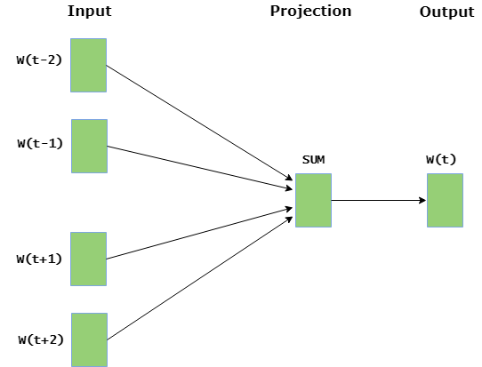
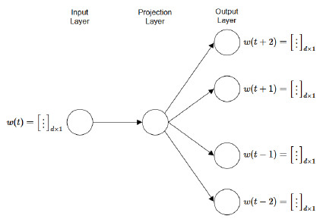
01
CBOW (Continuous-Bag-of-Words)
주변의 단어들로 하나의 타겟 단어를 예측
“The quick brown dog jumps over the lazy fox”
02
Skip-grams
하나의 중심 단어로부터 주변 단어들을 예측
가까이 위치한 단어일수록 현재 단어와 더 크게
관련되어 있을 것이다!
Notes:
* 아래 예시 설명은 파이토치 첫걸음이라는 책에서 발췌했는데 혼돈의 여지가 있거나 하면 삭제해주세요:)
예시로 이런 문장이 있다면 CBOW는 quick, brown, jumps, over라는 단어가 들어왔을 때 은닉증 (Projection layer)를 통과하면 fox가 나오도록 모델을 학습하고 이런 식으로 문장 또는 문서의 모든 문장을 위와 같은 방식으로 학습하면 그 문서에서 사용한 단어들이 의미적으로 임베딩된다. 예시 문장에서는 dog과 fox가 유사한 개체로 인식되고 벡터 공간상으로도 가까운 위치에 투영될 것이다.
skip gram 모델은 반대로 fox가 들어왔을 때 quick, brown, jumps, over라는 단어들이 나오도록 학습.
전반적으로 skip-gram이 CBOW보다 성능이 좋다고 알려져 있음.

Slide 19
Projection on Vector Space
Notes:
특정 도메인 (예를들어 특정 작가의 글, 제품 후기, 기사, 위키백과) 등에서 임베딩을 만들어놓으면 비슷한 의미를 가지는 단어들끼리 가까운 곳에 위치하게 되므로 유사한 단어를 찾기에 편리합니다. 또한 단어끼리의 벡터연산도 가능
실제로 강의에서 word2vec은 구글 뉴스 기사를 학습했고 GloVe는 위키피디아의 문서들을 학습하여 둘 간의 차이가 나타나기도 했음!

Slide 20
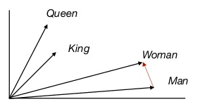
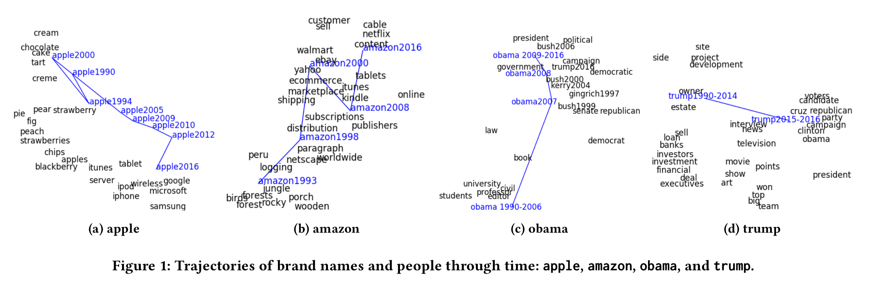
Vector Calculation of Meaning
King + (Woman-Man) = Queen
Dynamic Word Embedding
Notes:
위의 예시 : 수업에서 언급한 벡터연산
밑의 예시 : 요런 식으로 dynamic하게 의미의 변천사를 벡터 공간에 투영해서 시각화할 수도 있다!

Slide 21
1
Negative Sampling
: Skip-gram과 CBOW 효율적으로 학습하기
2
Co-occurence
: 두 개 이상의 어휘가 일정한 범위 내에서 함께 출현하는 현상.
3
TF-IDF & LSA & LDA
: 추가로 알아두면 좋을 NLP 상식!

Slide 22


Negative Sampling
Skip-gram과 CBOW 효율적으로 학습하기
Negative Sampling
Hierarchical softmax
Subsampling frequent words
나머지에 대해서 궁금하신 분들은 아래 사이트 참고하기
https://shuuki4.wordpress.com/2016/01/27/word2vec-%EA%B4%80%EB%A0%A8-%EC%9D%B4%EB%A1%A0-%EC%A0%95%EB%A6%AC/

Slide 23

Negative Sampling idea
출력값에 Softmax 함수를 적용하여
확률값으로 변환
정답과 비교하여
Loss를 최소화하는 방식으로 역전파
그런데, 분모 계산이 너무 힘들다!
단어들이 너무 많아서
중심 단어와 나머지 단어들을 내적하고 exponential 취하고…
전부 다 계산하기 너무 힘든데ㅠㅠ
* 보통 10만개 안팎으로 전체 단어가 주어짐…
조금만 따로 계산해볼까?

Slide 24

Negative
Sampling
일부 단어만 뽑아서 softmax 계산하고
정규화해주는 방식!
.
그렇다면 어떤 단어들을 뽑을까?
1. 실제 target으로 사용되는 단어들(필수!, positive)
2. 사용자가 지정한 윈도우 사이즈 내에 등장하지 않는 단어들(negative)
Notes:
예를들어,
(김치,반찬) (김치,된장) (김치,식사) 의 조합을 업데이트 하기위해서, 김치와 상관없는 폴란드, 타이어, 돗돔 이러한 관계를 update 해도 안한것과 별반 차이가 없다는 것이다. 김치와 주변단어가 아닌 단어가 김치와 주변단어인 단어보다 훨씬 더 많다. (모두 업데이트 할 필요 없음)

Slide 25
Negative Sampling Process
1
사용자가 지정한 윈도우 확인
2
등장하지 않는 단어 5~20개 선택
3
윈도우 사이즈 내에 등장한 단어와 합치기
4
Softmax함수 적용 후 확률 계산
5
해당 25개 단어들 대상으로만 파라미터 업데이트
Notes:
Step3 에서 언급) Ex. 윈도우 사이즈가 5일 경우, 최대 25개 단어!

Slide 26
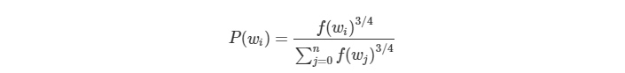
Negative Sampling
< 절차 추가 설명 >
Step2. 등장하지 않는 단어 5~20개 선택
*윈도우 내에 등장하지 않은 어떤 단어가
Negative Sample로 뽑힐 확률
D
D
$f\left(w_{i}\right):i번$째 단어의 빈도(출현횟수/전체 corpus수)
Notes:
전체 corpus중 문장에 사용되는 비중이 높은 단어를 우선적으로 가중치를 줘서 선별한다.
¾ 제곱을 해주는 이유는, 경험적으로 성능이 더 좋게 나타남을 확인했기 때문이다.

Slide 27
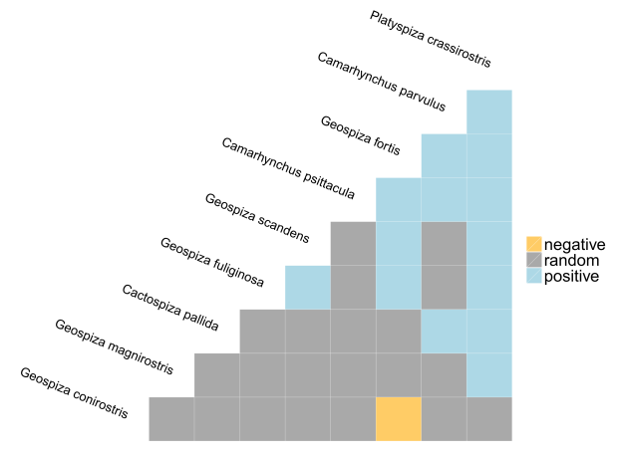
Co-occurunce
번역) 공기, 동시 등장, 동시 출현
두 개 이상의 어휘가 일정한 범위(range) 혹은 거리(distance) 내에서 함께 출현하는 현상.
*여기서 어휘는 단어뿐만 아니라 형태소, 합성어 등처럼
의미를 부여할 수 있는 다른 언어 단위로 대체될 수 있다.

Slide 28
Co-Occurrence
왜 중요할까?
“비슷한 맥락에 등장하는 단어들은
유사한 의미를 지니는 경향이 있다.”
두 가지 수집 방법
1. 윈도우 기반
: 품사와 의미 정보를 얻을 수 있다.
2. 전체 단어문서 기반
: 일반적인 주제를 추출할 수 있다.
: ex) Latent Semantic Analysis
Notes:
관련한 두 가지 개념
Co-occurrence Matrix
Co-occurrence Probability
하나씩 살펴보도록 하자.

Slide 29
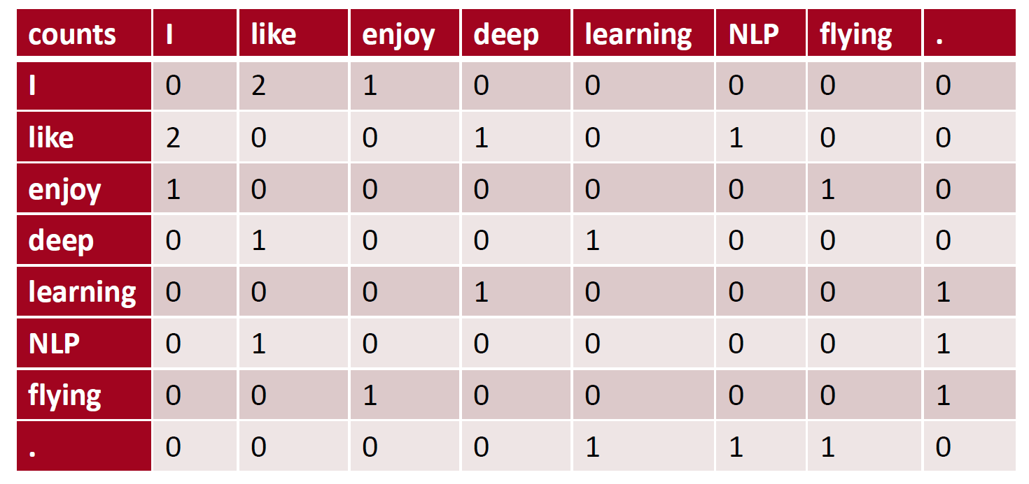
1. Co-occurrence Matrix
I like deep learning.
I like NLP.
I enjoy flying.

Slide 30
1. Co-occurrence Matrix
단점1. 단어가 많아지면 벡터가 길어진다.
단점2. 0이 너무 많다. (sparsity issue)
=> SVD로 약간의 차원 축소 가능
Notes:
*스포일러) 이러한 단점을 해결하기 위해 GloVe 탄생

Slide 31
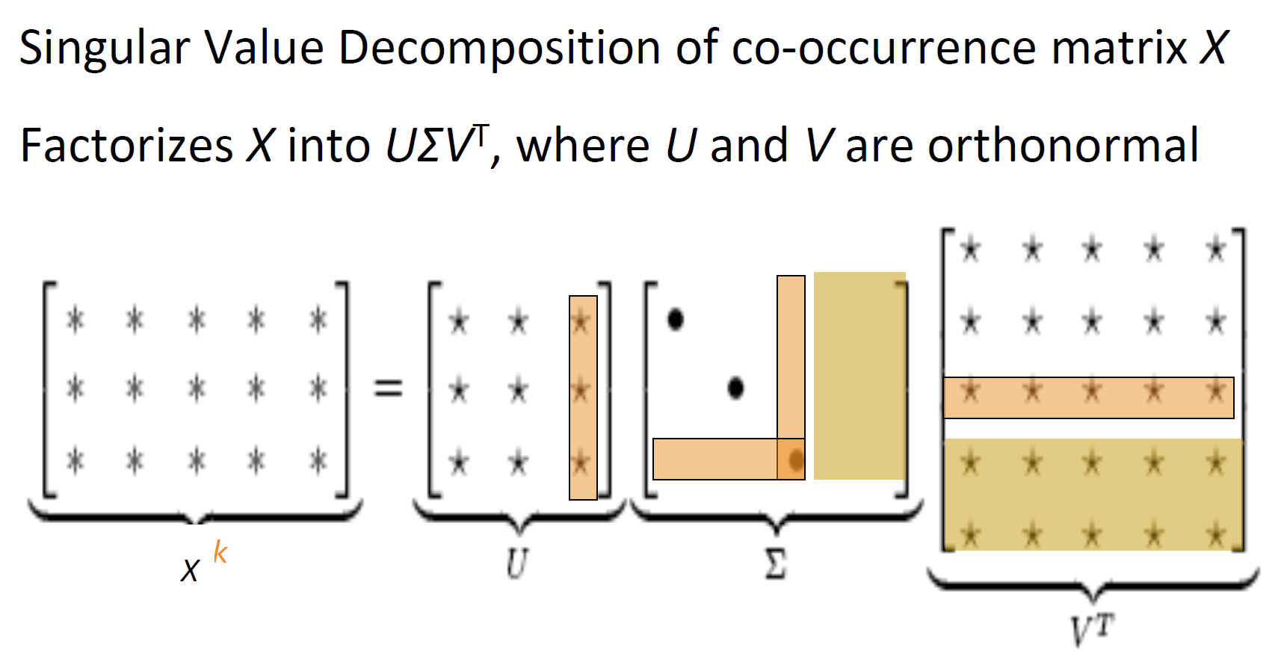
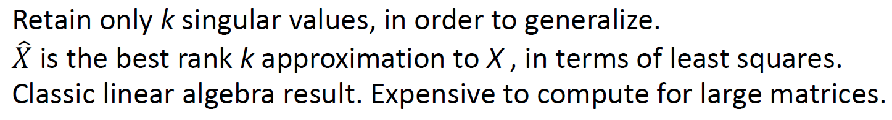
1. Co-occurrence Matrix

Slide 32
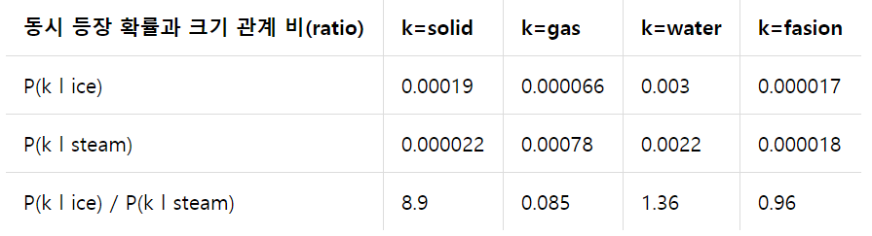
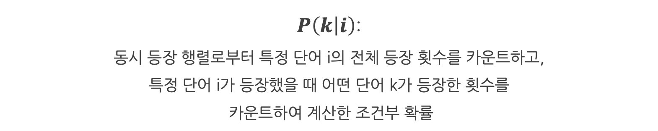
2. Co-occurrence Probability
$P\left(k | i\right)$:
동시 등장 행렬로부터 특정 단어 i의 전체 등장 횟수를 카운트하고,
특정 단어 i가 등장했을 때 어떤 단어 k가 등장한 횟수를
카운트하여 계산한 조건부 확률

Slide 33
2. Co-occurrence Probability
* 해석
solid는 '단단한'이라는 의미를 가졌으니까 '증기'라는 의미를 가지는 steam보다는 당연히 '얼음'이라는 의미를 가지는 ice라는 단어와 더 자주 등장할 것이다.
Notes:
수식적으로 보면, k가 solid일 때, P(solid l ice) / P(solid l steam)를 계산한 값은 8.9가 나옵니다. 이 값은 1보다는 매우 큰 값입니다. 왜냐면 P(solid | ice)의 값은 크고, P(solid | steam)의 값은 작기 때문입니다.
위의 표를 통해 알 수 있는 사실은 ice가 등장했을 때 solid가 등장할 확률 0.00019은 steam이 등장했을 때 solid가 등장할 확률인 0.000022보다 약 8.9배 크다는 겁니다. 그도 그럴 것이 solid는 '단단한'이라는 의미를 가졌으니까 '증기'라는 의미를 가지는 steam보다는 당연히 '얼음'이라는 의미를 가지는 ice라는 단어와 더 자주 등장할 겁니다.

Slide 34
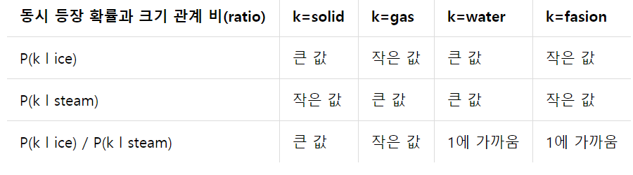
2. Co-occurrence Probability
* 나머지 해석
k=gas: ice보다는 steam과 더 자주 등장한다.
k=water: 두 단어 모두와 동시 등장하는 경우가 많다.
k=fasion: 두 단어 모두와 동시 등장하는 경우가 적다.
Notes:
그런데 k를 solid가 아니라 gas로 바꾸면 얘기는 완전히 달라집니다. gas는 ice보다는 steam과 더 자주 등장하므로, P(gas l ice) / P(gas l steam)를 계산한 값은 1보다 훨씬 작은 값인 0.085가 나옵니다. 반면, k가 water인 경우에는 solid와 steam 두 단어 모두와 동시 등장하는 경우가 많으므로 1에 가까운 값이 나오고, k가 fasion인 경우에는 solid와 steam 두 단어 모두와 동시 등장하는 경우가 적으므로 1에 가까운 값이 나옵니다. 보기 쉽도록 조금 단순화해서 표현한 표는 다음과 같습니다.

Slide 35
GloVe 모델
앞의 모델들의 장점만 합쳐보자.

Slide 36
Count based vs Prediction based
Count based model
Prediction based model
- LSA, TF-IDF, etc
장점
학습 속도가 빠르다
전체 corpus를 모두 활용한다
단점
Analogy task 성능이 좋지 않다.
- Word2vec(skip-gram, CBOW), etc
장점
Analogy task 성능이 좋다. 단어 간의 복잡한 패턴도 잘 찾아낸다.
단점
- 전체 corpus의 정보를 반영하지 못한다
Co-occurrence matrix를 쓰되, 의미를 잘 반영해보자!

Slide 37
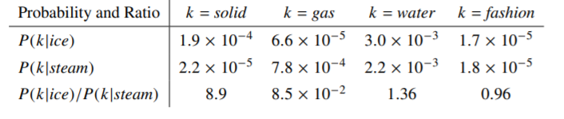
Co-occurrence Probability
Co-occurrence probability(동시 등장 확률)
P(k|i): 특정 단어 i가 등장했을 때, 어떤 단어 k가 등장할 조건부 확률
- 동시 등장 확률의 비를 통해 단어의 관계를 파악한다.
Ex) solid 는 ice 와는 관계 , steam 과는 관계 X
P(solid | ice)/P(solid | steam) 값이 크다!
water 은 ice 와도, steam 과도 관계 O
P(water | ice)/P(water | steam) 값은 1에 가깝다.

Slide 38
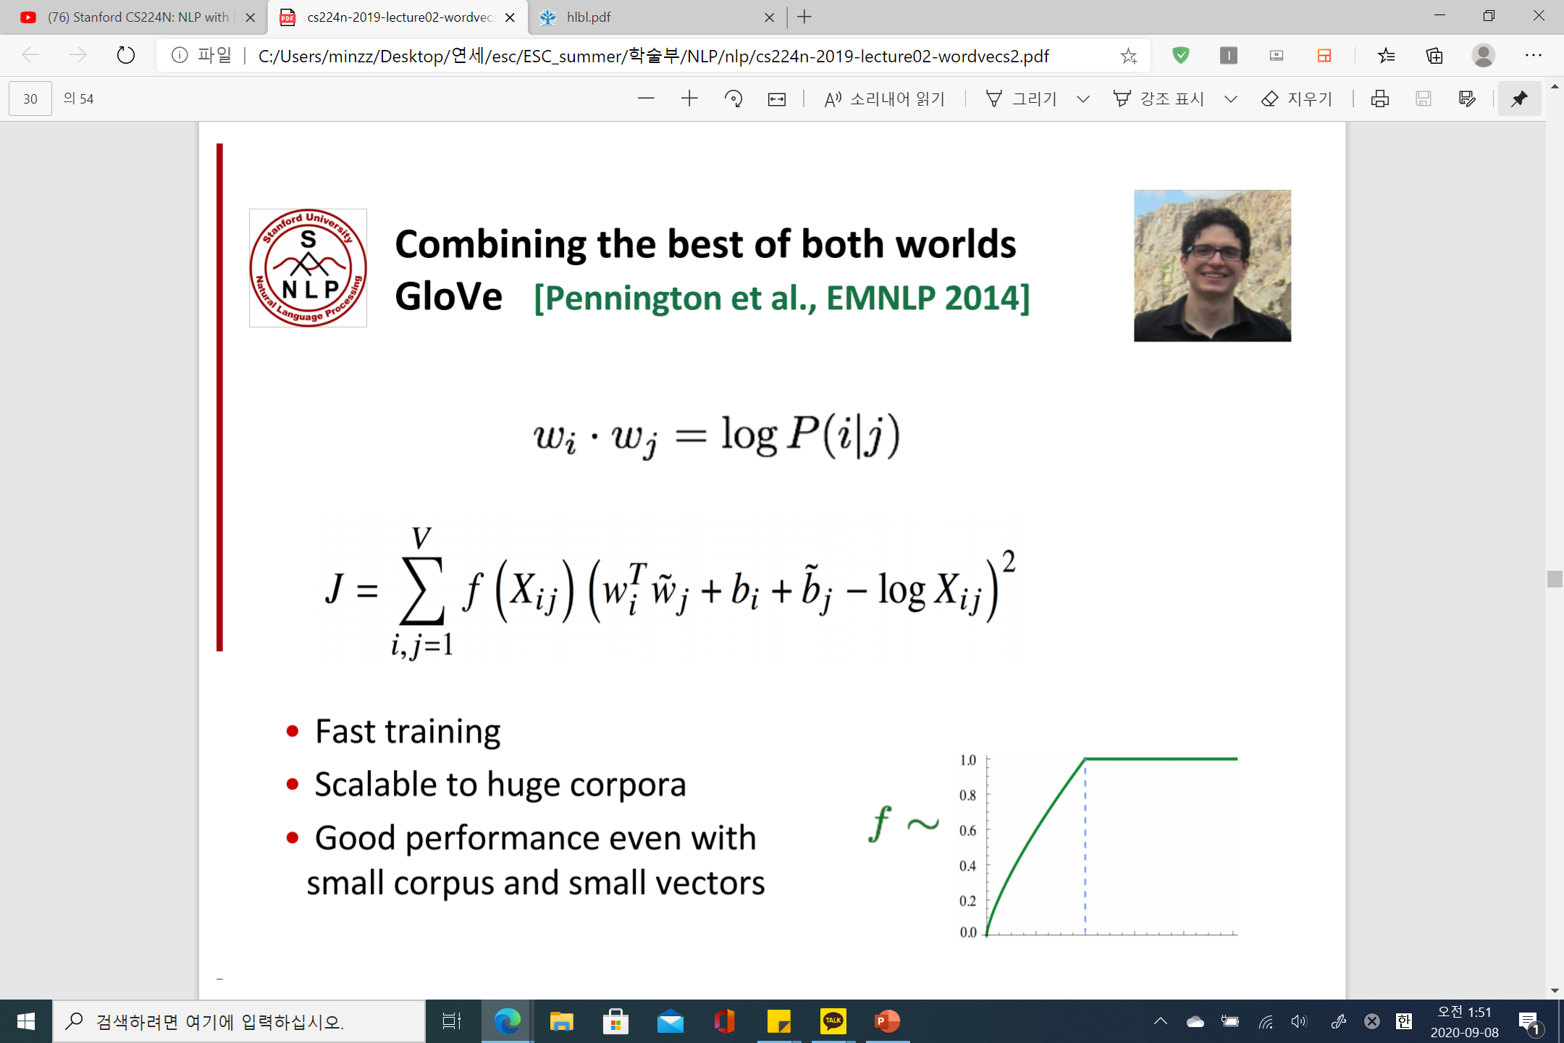
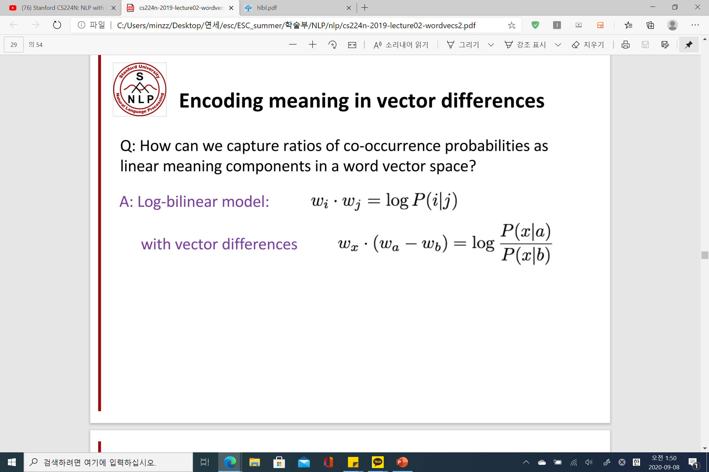
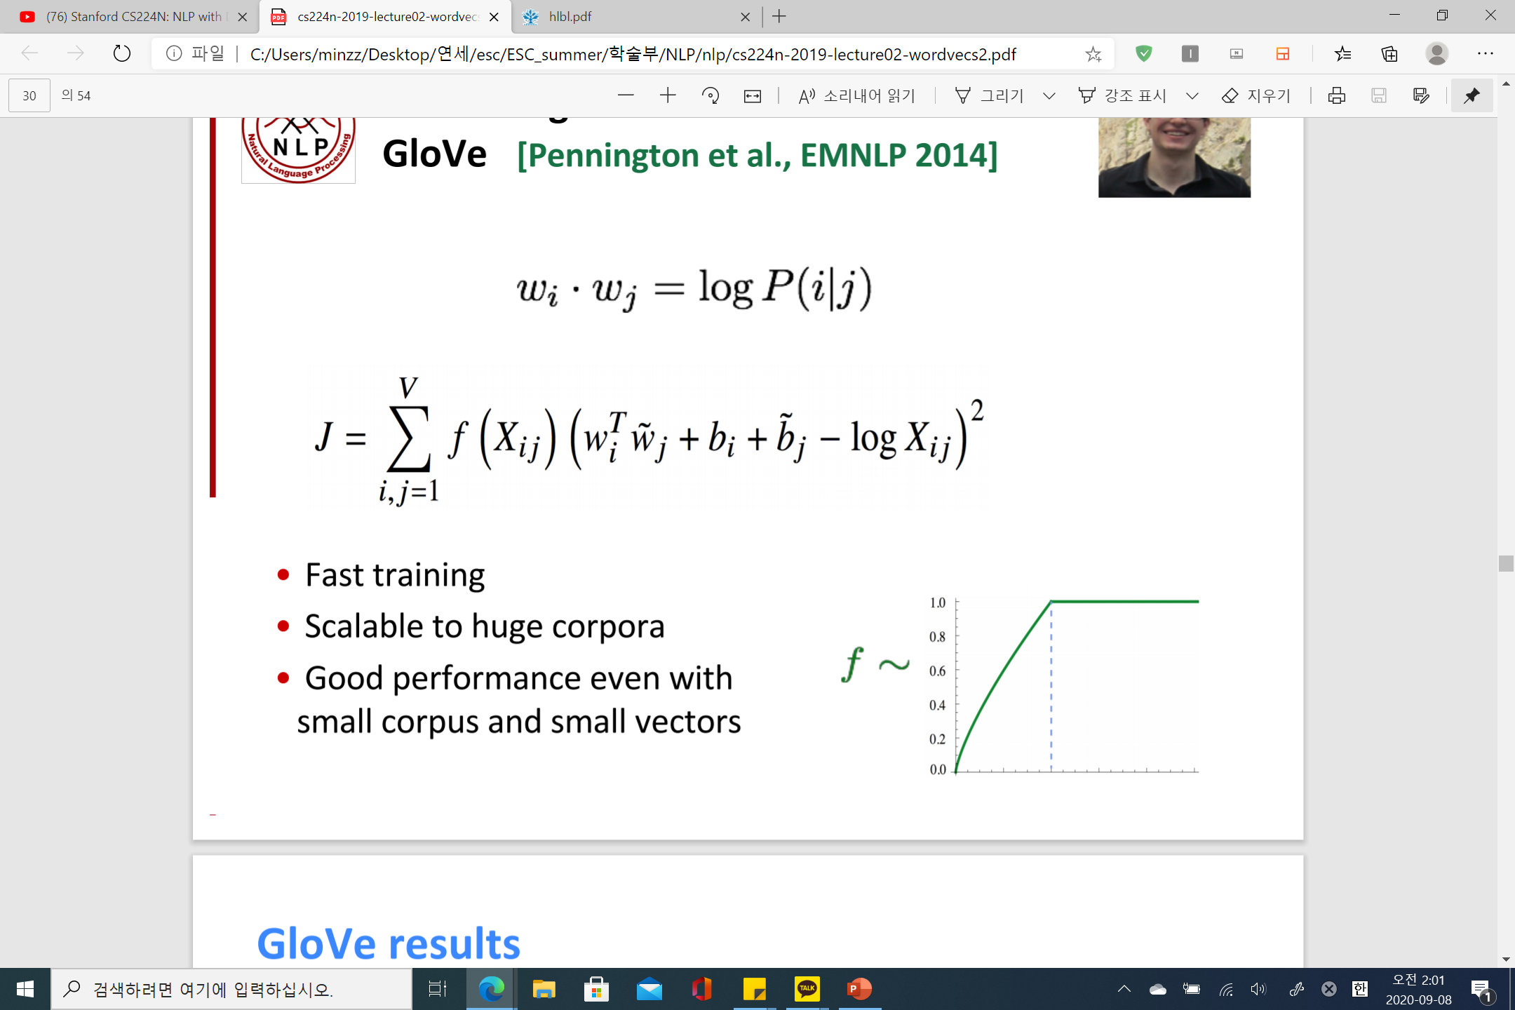
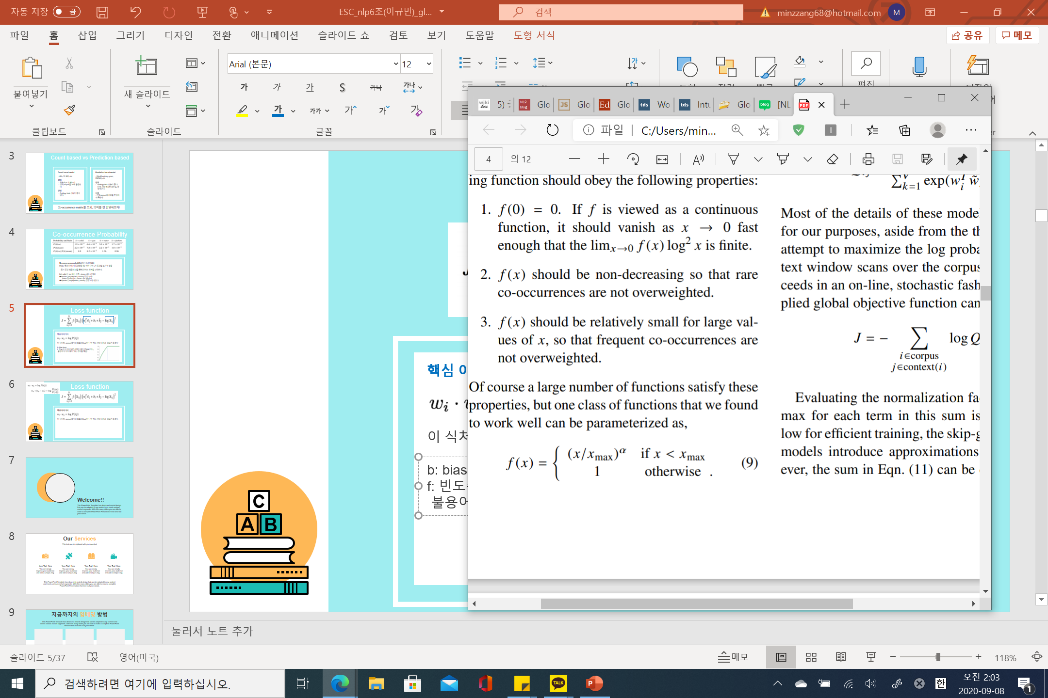
Loss function
핵심 아이디어
( )
이 식처럼, corpus에서의 확률(의 log)이 단어 벡터 간의 내적과 같으면 좋겠다~
b: bias term
f: 빈도수가 너무 낮은 값들이 많이 분포되거나,
불용어가 너무 많이 있는 경우를 해결!

Slide 39
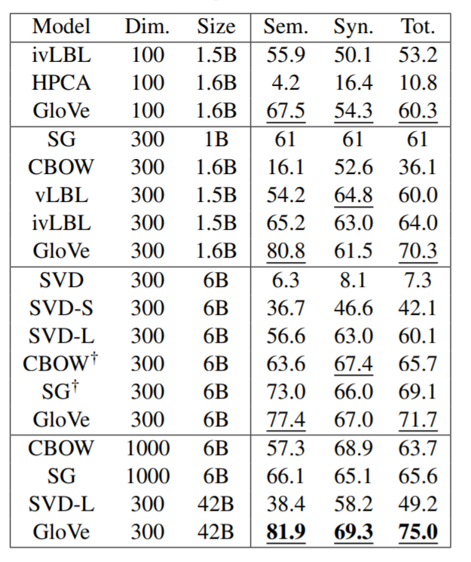
Accuracy
Dimension이 달라져도
GloVe가 거의 항상 최고 accuracy를 기록했다!
Train 속도도 빠르다!
Corpus가 크든 작든 성능이 좋다!
한계점:
동시 행렬 구축으로 인해
메모리 많이 필요,
정서 분석 등의 작업에서 성능 제한

Slide 40
Evaluation
모델들을 평가하자.

Slide 41
Intrinsic vs Extrinsic
Intrinsic evaluation
Extrinsic evaluation
특정 task에 대해 평가
평가가 빠르다
시스템 자체 이해에 도움이 된다.
실제 task에도 효과가 있을지 모른다.
실제 task에 적용
평가가 오래 걸릴 수 있다.
- 시스템의 문제인지, task와의 상호작용이 문제인지 모른다.

Slide 42
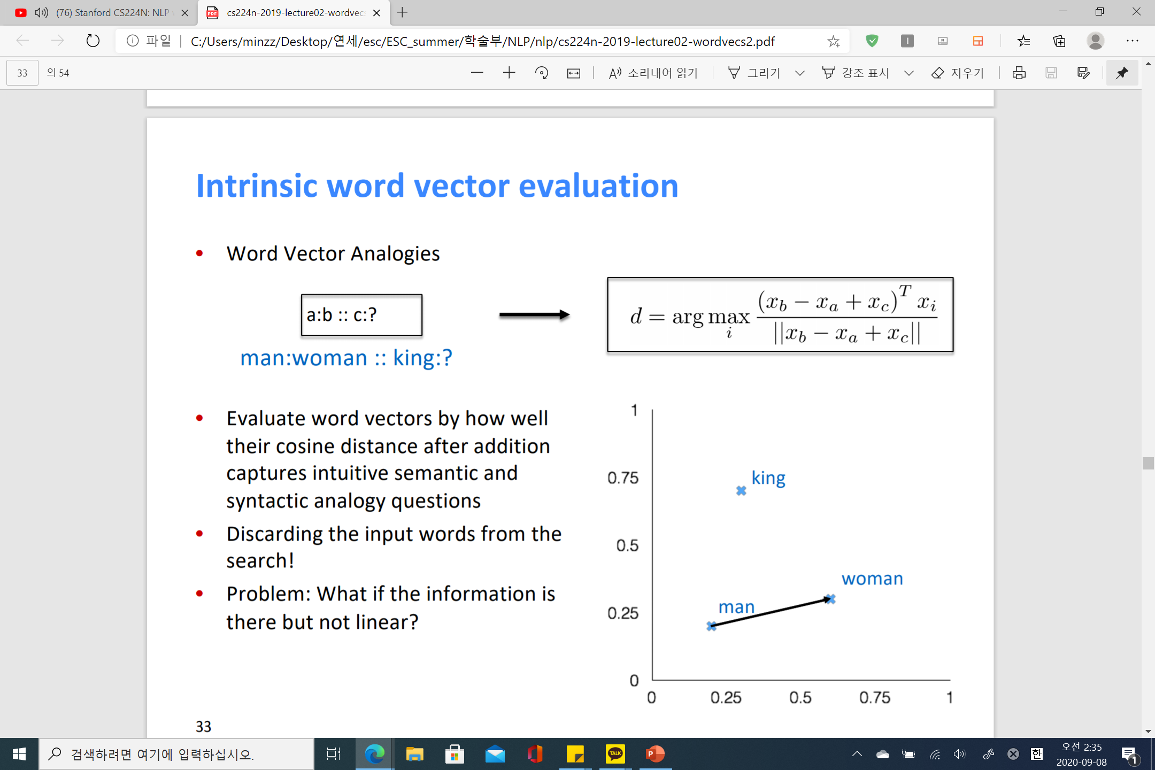
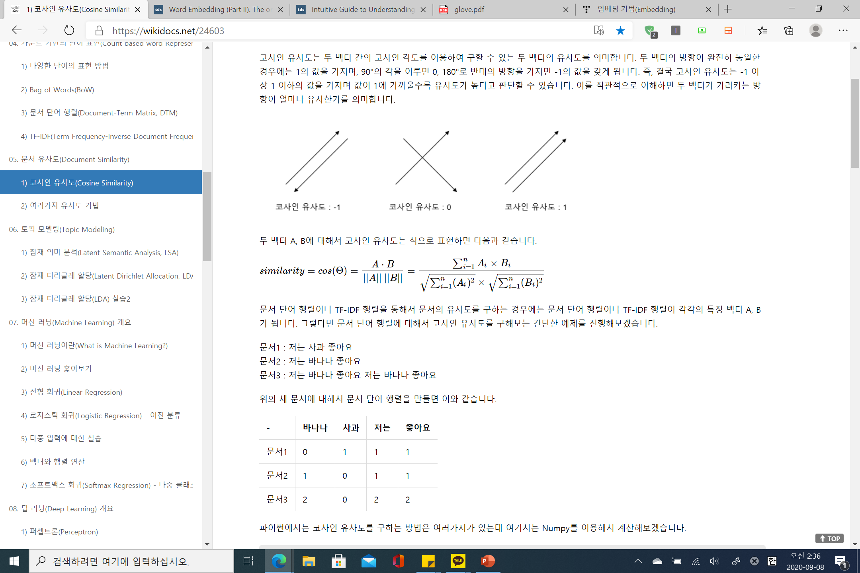
Intrinsic Evaluation
Cosine similarity(코사인 유사도)
단어 벡터의 방향이 같을수록 코사인 값은 커지고, 유사도도 커진다!
위의 d는 단어 b에서 단어 a를 빼고 단어 c를 더한 것과의
코사인 유사도가 최대가 되는 단어 i를 찾는 것!

Slide 43
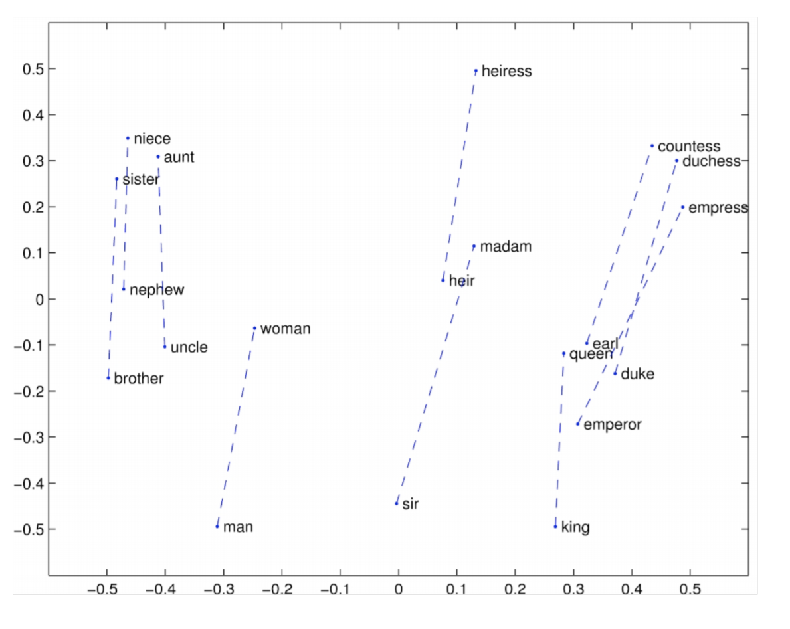
Intrinsic Evaluation

Slide 44
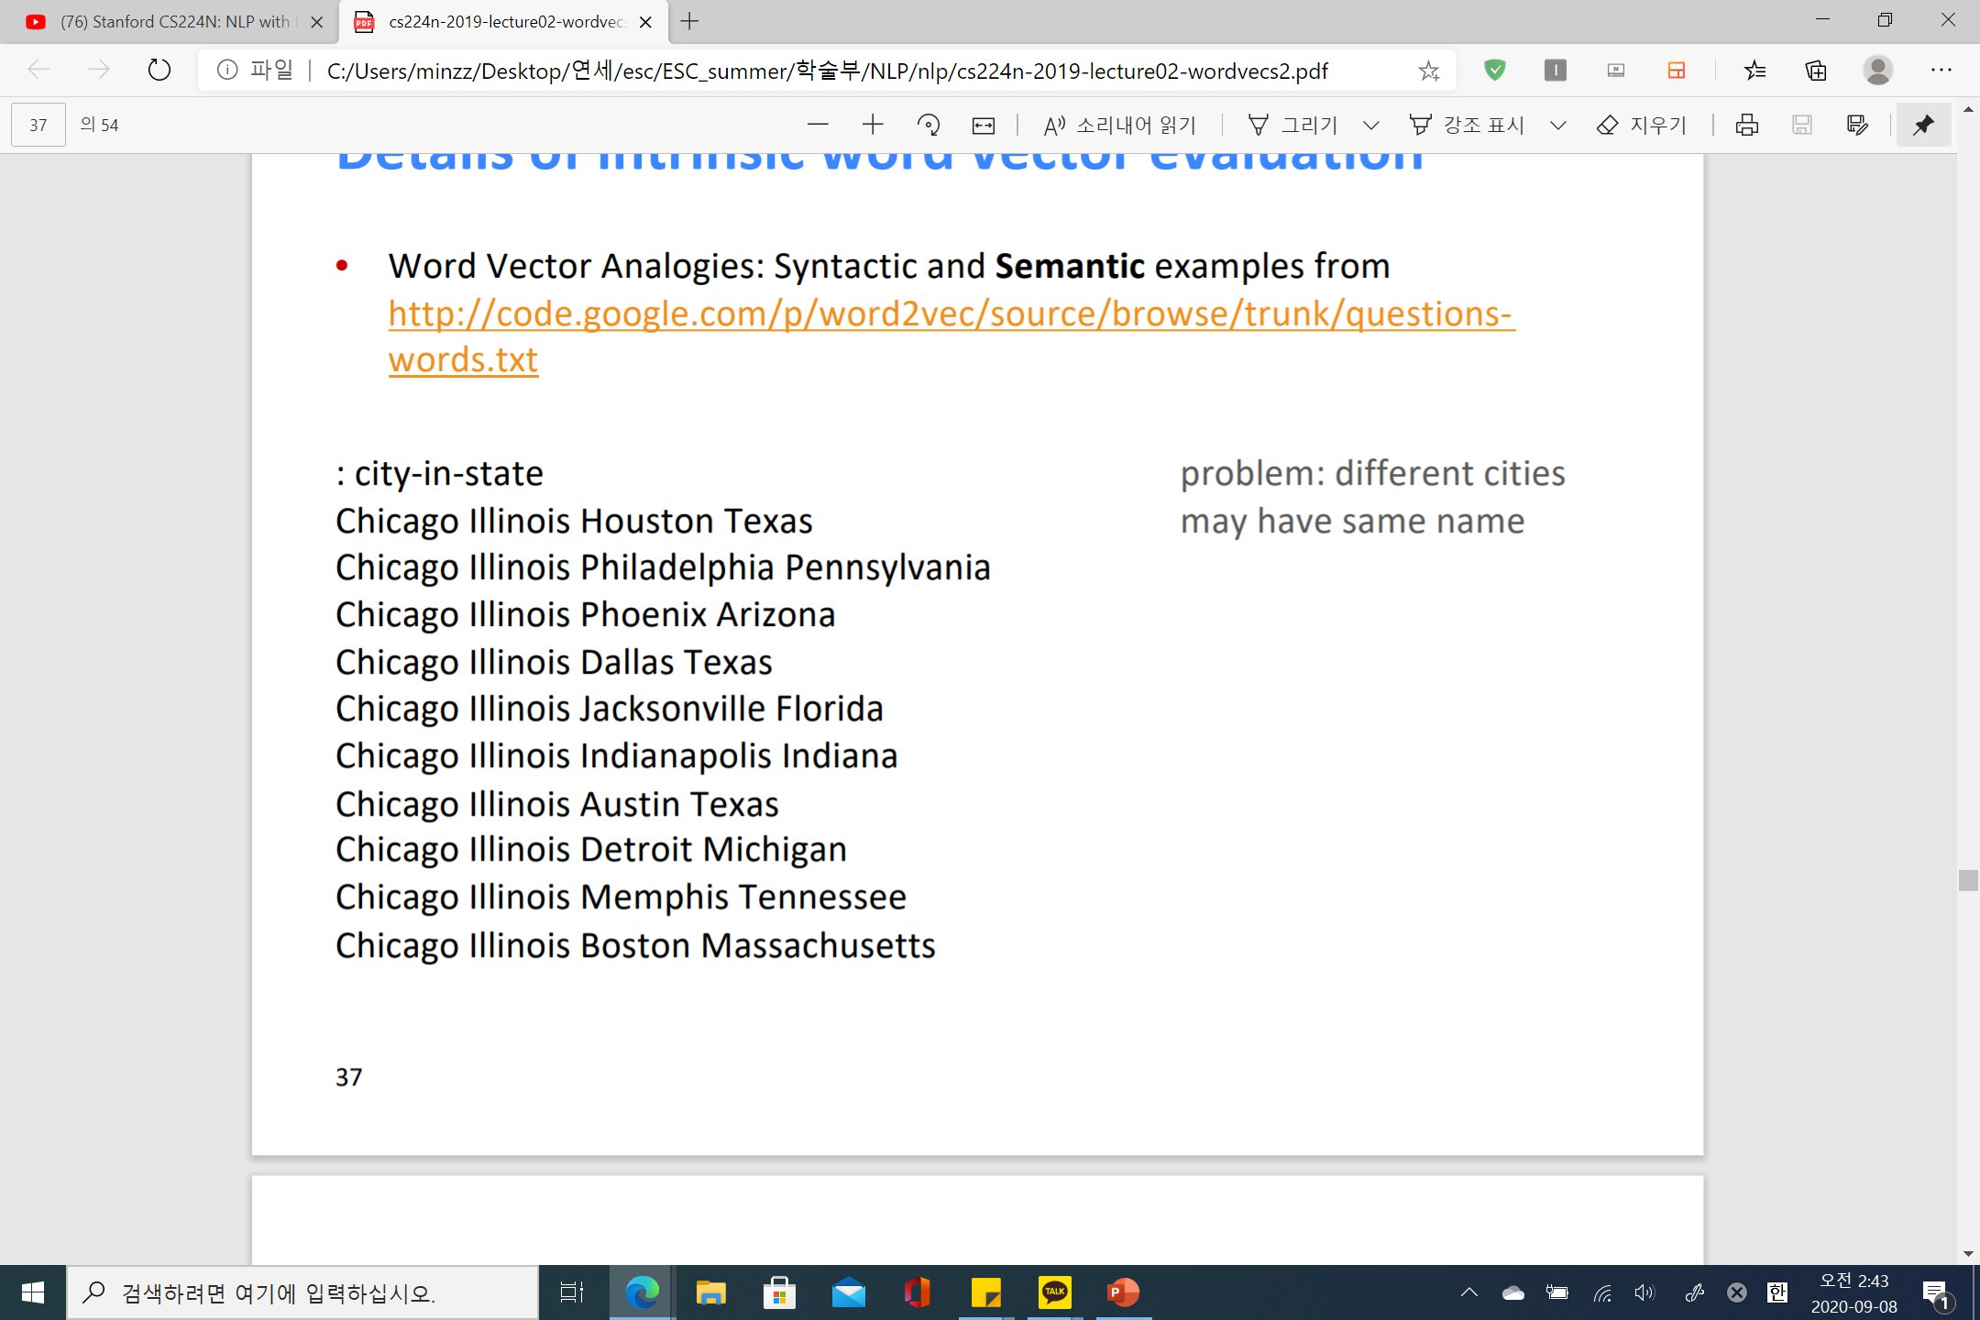
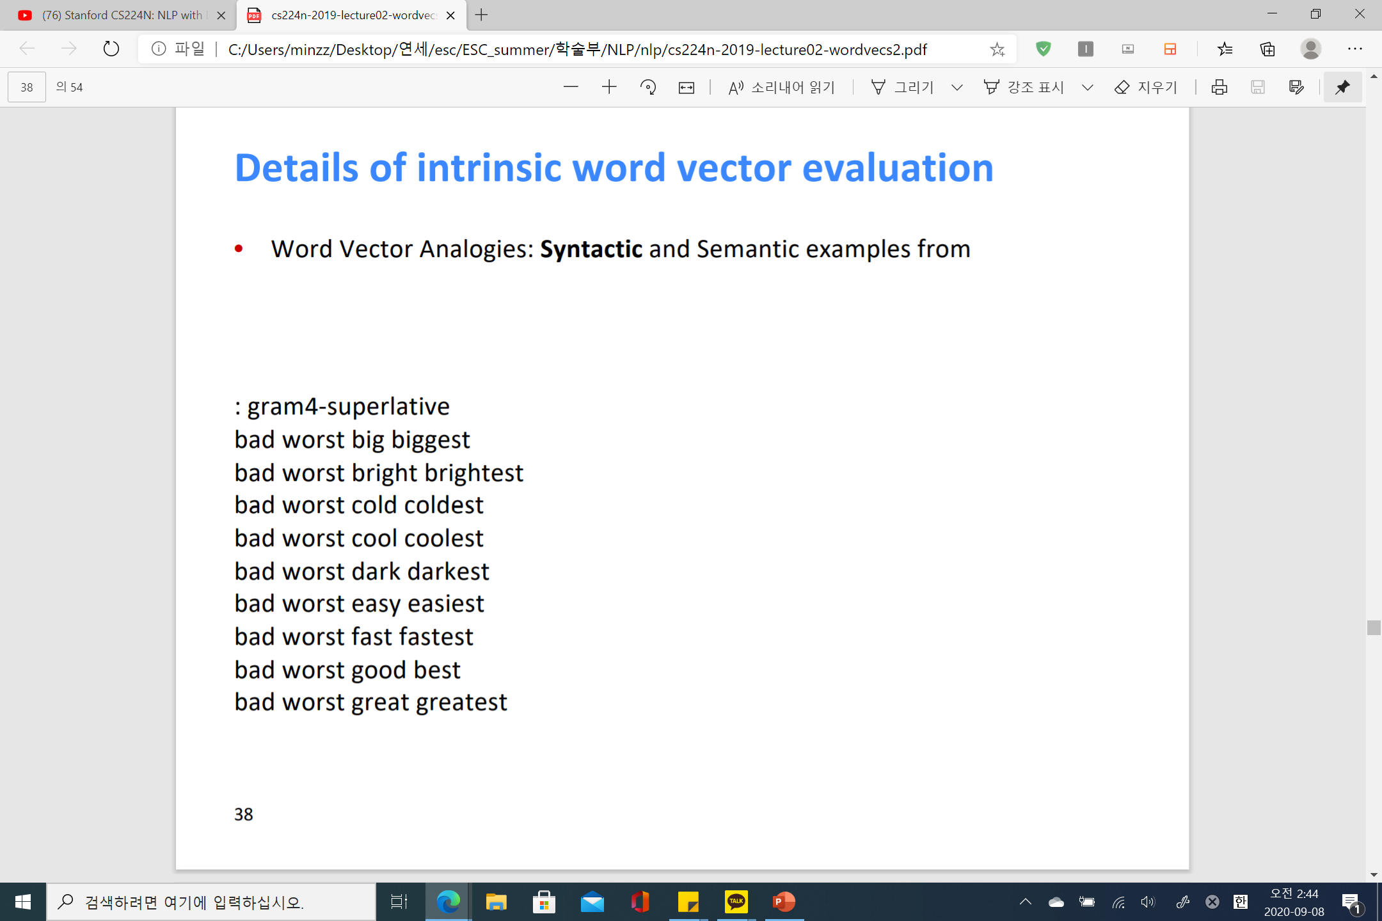
Semantic vs Syntactic

Slide 45
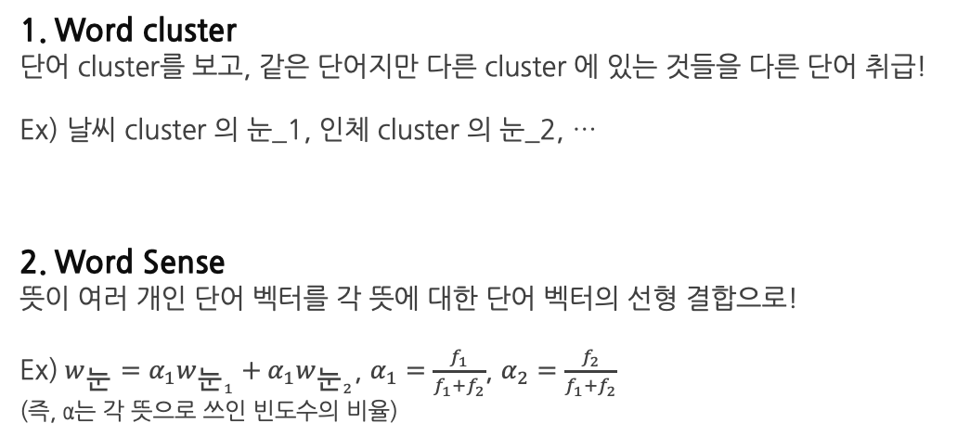
Word Ambiguity
Word cluster
단어 cluster를 보고, 같은 단어지만 다른 cluster 에 있는 것들을 다른 단어 취급!
Ex) 날씨 cluster 의 눈_1, 인체 cluster 의 눈_2, …
Word Sense
뜻이 여러 개인 단어 벡터를 각 뜻에 대한 단어 벡터의 선형 결합으로!
Ex)$w_{눈}=α_{1}w_{눈_{1}}+α_{1}w_{눈_{2}}$, $α_{1}=\frac{f_{1}}{f_{1}+f_{2}}$, $α_{2}=\frac{f_{2}}{f_{1}+f_{2}}$
(즉, α는 각 뜻으로 쓰인 빈도수의 비율)

Slide 46
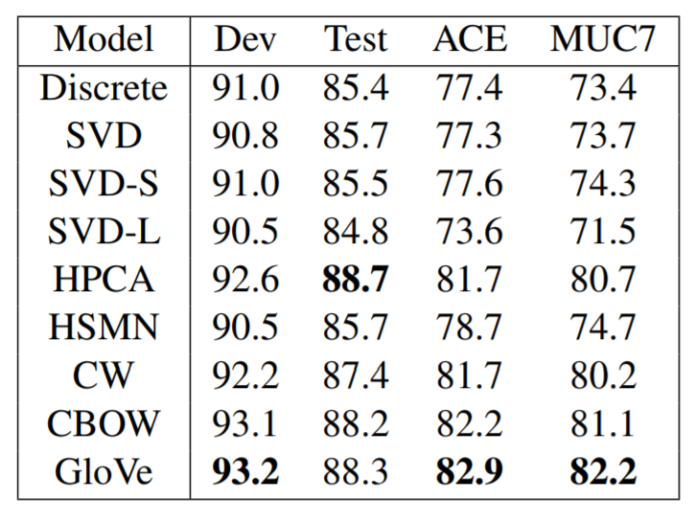
Extrinsic Evaluation
다른 NLP task 잘 수행하는 지 보는 것!
특히 잘 쓰는 것이 바로
: 어떤 이름을 의미하는 단어를 보고, 어떤 유형인지 식별하는 task
Ex) 바나나 – 과일, 구글 – 기업, 2020년 – 시간, …
역시나 결론은…… GloVe
NER(Named Entity Recognition)(개체명 인식)

Slide 47
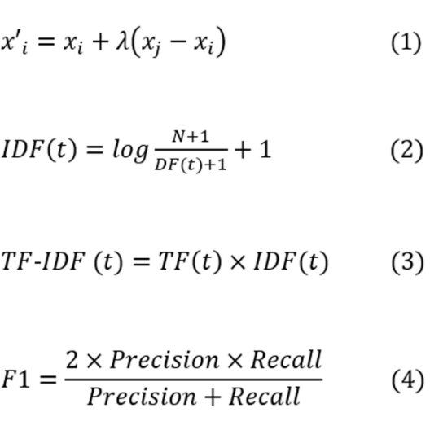
잠깐만~ 막간을 이용한 NLP 부록
TF-IDF는 알고 가자!
단어의 빈도와 역 문서 빈도(문서의 빈도에 특정 식을 취함)를 사용하여 DTM 내의 각 단어들마다 중요한 정도를 가중치로 주는 방법입니다.
사용 방법은 우선 DTM을 만든 후, TF-IDF 가중치를 부여합니다.
… 그런데 DTM은 무엇이고, TF-IDF는 무엇일까??

Slide 48
부록 순서
1
DTM (Document-Term Matrix)
문서 단어 행렬
2
TF-IDF (Term Frequency-Inverse Document Frequency)
단어 빈도-역 문서 빈도
3
토픽 모델링
LSA(Latent Semantic Analysis) 잠재 의미 분석
LDA(Latent Dirichlet Allocation) 잠재 디리클레 할당
Notes:
Step3 에서 언급) Ex. 윈도우 사이즈가 5일 경우, 최대 25개 단어!

Slide 49
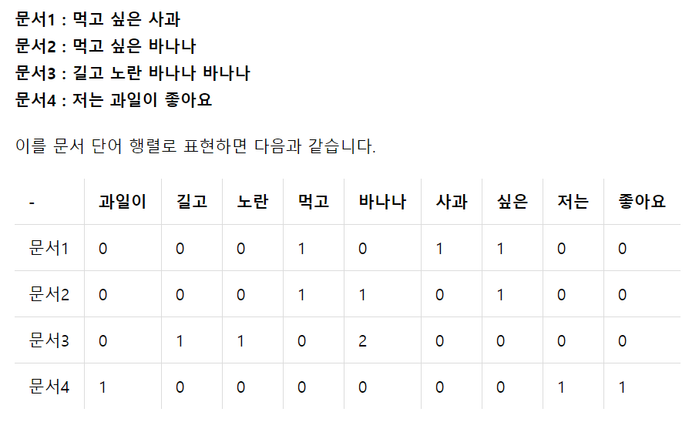
1
DTM (Document-Term Matrix)
문서 단어 행렬
*Co-occurrence matrix와 헷갈리지 말기
출처: https://wikidocs.net/24559

Slide 50
1
DTM (Document-Term Matrix)
문서 단어 행렬
단점1. 0이 너무 많다. (희소표현)
단점2. 단순 빈도 수 기반 접근
Notes:
원-핫 벡터나 DTM과 같은 대부분의 값이 0인 표현을 희소 벡터(sparse vector) 또는 희소 행렬(sparse matrix)라고 부르는데, 희소 벡터는 많은 양의 저장 공간과 계산을 위한 리소스를 필요로 합니다. 이러한 이유로 전처리를 통해 단어 집합의 크기를 줄이는 일은 BoW 표현을 사용하는 모델에서 중요할 수 있습니다. 앞서 배운 텍스트 전처리 방법을 사용하여 구두점, 빈도수가 낮은 단어, 불용어를 제거하고, 어간이나 표제어 추출을 통해 단어를 정규화하여 단어 집합의 크기를 줄일 수 있습니다.
여러 문서에 등장하는 모든 단어에 대해서 빈도 표기를 하는 이런 방법은 때로는 한계를 가지기도 합니다. 예를 들어 영어에 대해서 DTM을 만들었을 때, 불용어인 the는 어떤 문서이든 자주 등장할 수 밖에 없습니다. 그런데 유사한 문서인지 비교하고 싶은 문서1, 문서2, 문서3에서 동일하게 the가 빈도수가 높다고 해서 이 문서들이 유사한 문서라고 판단해서는 안 됩니다.

Slide 51
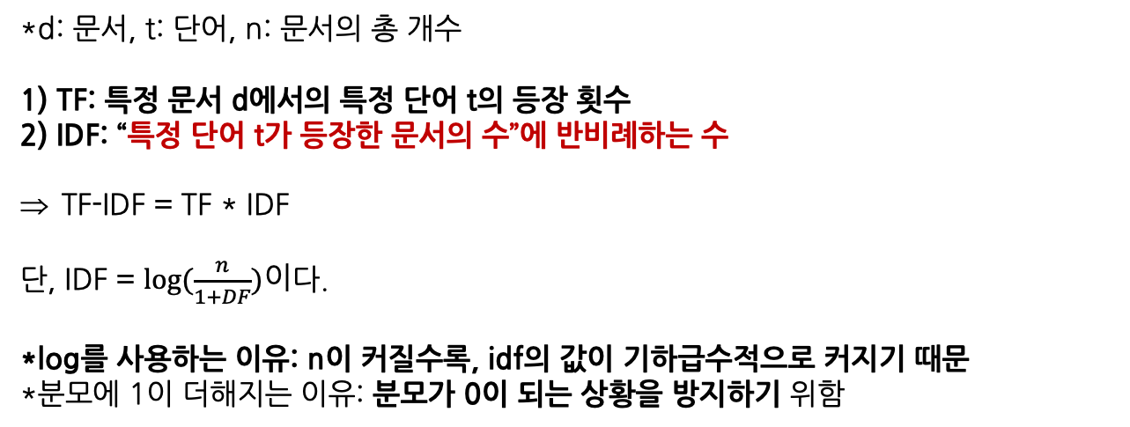
2
TF-IDF (Term Frequency-Inverse Document Frequency)
단어 빈도-역 문서 빈도
*d: 문서, t: 단어, n: 문서의 총 개수
1) TF: 특정 문서 d에서의 특정 단어 t의 등장 횟수
2) IDF: “특정 단어 t가 등장한 문서의 수”에 반비례하는 수
TF-IDF = TF * IDF
단, IDF = $log⁡(\frac{n}{1+DF})이$다.
*log를 사용하는 이유: n이 커질수록, idf의 값이 기하급수적으로 커지기 때문
*분모에 1이 더해지는 이유: 분모가 0이 되는 상황을 방지하기 위함
Notes:
TF-IDF는 TF와 IDF를 곱한 값을 의미하는데 이를 식으로 표현해보겠습니다. 문서를 d, 단어를 t, 문서의 총 개수를 n이라고 표현할 때 TF, DF, IDF는 각각 다음과 같이 정의할 수 있습니다.

Slide 52

3
토픽 모델링
문서의 집합에서 토픽을 찾아내는 프로세스
주제 찾기!

Slide 53
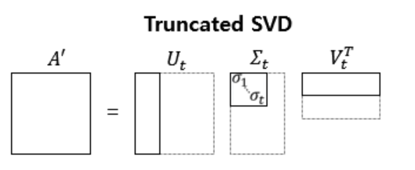
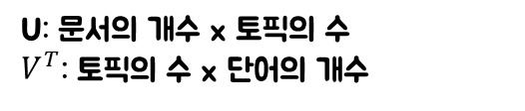
3
LSA(Latent Semantic Analysis)
잠재 의미 분석 (토픽 모델링의 일종)
TF-IDF 행렬을 Truncated SVD로 세 개의 행렬로 분해하여 차원을 축소한다.
장점
1. 쉽고 빠르게 구현 가능
2. 단어의 잠재적 의미 표현 가능
문서의 유사도 계산에서 좋은 성능
단점
1. 새로운 데이터 추가 시, 처음부터 다시 계산
새로운 정보에 대한 업데이트가 어렵다.
Word2Vec 등의 방법론으로 넘어간 이유
t: 토픽의 개수
U: 문서의 개수 x 토픽의 수
$V^{T}$: 토픽의 수 x 단어의 개수
Notes:
t를 크게 잡으면 기존의 행렬 A로부터 다양한 의미를 가져갈 수 있지만, t를 작게 잡아야만 노이즈를 제거할 수 있기 때문입니다.
이렇게 일부 벡터들을 삭제하는 것을 데이터의 차원을 줄인다고도 말하는데, 데이터의 차원을 줄이게되면 당연히 풀 SVD를 하였을 때보다 직관적으로 계산 비용이 낮아지는 효과를 얻을 수 있습니다.
하지만 계산 비용이 낮아지는 것 외에도 상대적으로 중요하지 않은 정보를 삭제하는 효과를 갖고 있는데, 이는 영상 처리 분야에서는 노이즈를 제거한다는 의미를 갖고 자연어 처리 분야에서는 설명력이 낮은 정보를 삭제하고 설명력이 높은 정보를 남긴다는 의미를 갖고 있습니다. 즉, 다시 말하면 기존의 행렬에서는 드러나지 않았던 심층적인 의미를 확인할 수 있게 해줍니다.

Slide 54
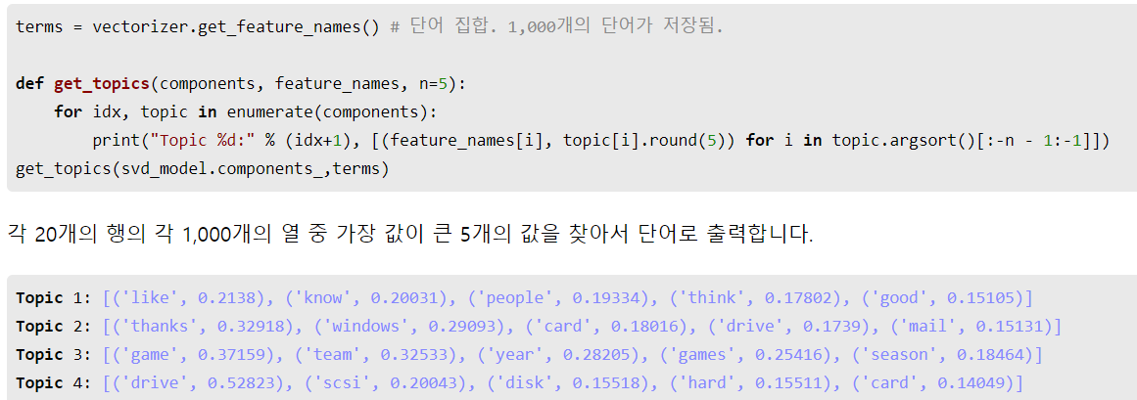
3
LSA(Latent Semantic Analysis)
잠재 의미 분석 (토픽 모델링의 일종)
[코드 예시]

Slide 55
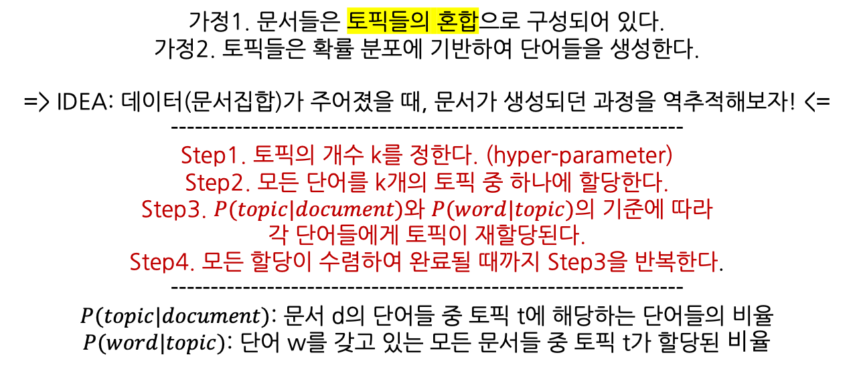
3
LDA(Latent Dirichlet Allocation)
잠재 디리클레 할당
가정1. 문서들은 토픽들의 혼합으로 구성되어 있다.
가정2. 토픽들은 확률 분포에 기반하여 단어들을 생성한다.
=> IDEA: 데이터(문서집합)가 주어졌을 때, 문서가 생성되던 과정을 역추적해보자! <=
----------------------------------------------------------------
Step1. 토픽의 개수 k를 정한다. (hyper-parameter)
Step2. 모든 단어를 k개의 토픽 중 하나에 할당한다.
Step3. $P(topic|document)$와 $P(word|topic)$의 기준에 따라
각 단어들에게 토픽이 재할당된다.
Step4. 모든 할당이 수렴하여 완료될 때까지 Step3을 반복한다.
----------------------------------------------------------------
$P(topic|document)$: 문서 d의 단어들 중 토픽 t에 해당하는 단어들의 비율
$P(word|topic)$: 단어 w를 갖고 있는 모든 문서들 중 토픽 t가 할당된 비율

Slide 56
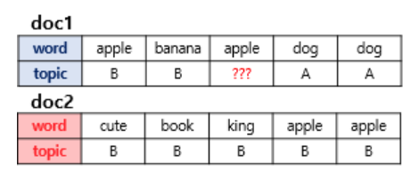
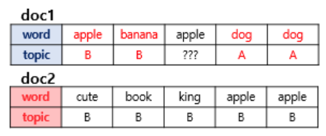
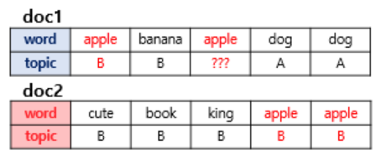
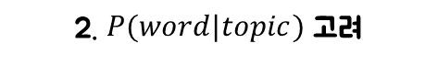
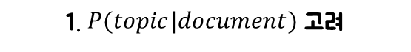
3
LDA(Latent Dirichlet Allocation)
잠재 디리클레 할당
[예시] doc1의 apple은 어느 토픽에 할당될까??
1. $P(topic|document)$ 고려
2. $P(word|topic)$ 고려
Notes:
우선 첫번째로 사용하는 기준은 문서 doc1의 단어들이 어떤 토픽에 해당하는지를 봅니다. doc1의 모든 단어들은 토픽 A와 토픽 B에 50 대 50의 비율로 할당되어져 있으므로, 이 기준에 따르면 단어 apple은 토픽 A 또는 토픽 B 둘 중 어디에도 속할 가능성이 있습니다.
두번째 기준은 단어 apple이 전체 문서에서 어떤 토픽에 할당되어져 있는지를 봅니다. 이 기준에 따르면 단어 apple은 토픽 B에 할당될 가능성이 높습니다. 이러한 두 가지 기준을 참고하여 LDA는 doc1의 apple을 어떤 토픽에 할당할지 결정합니다.

Slide 57
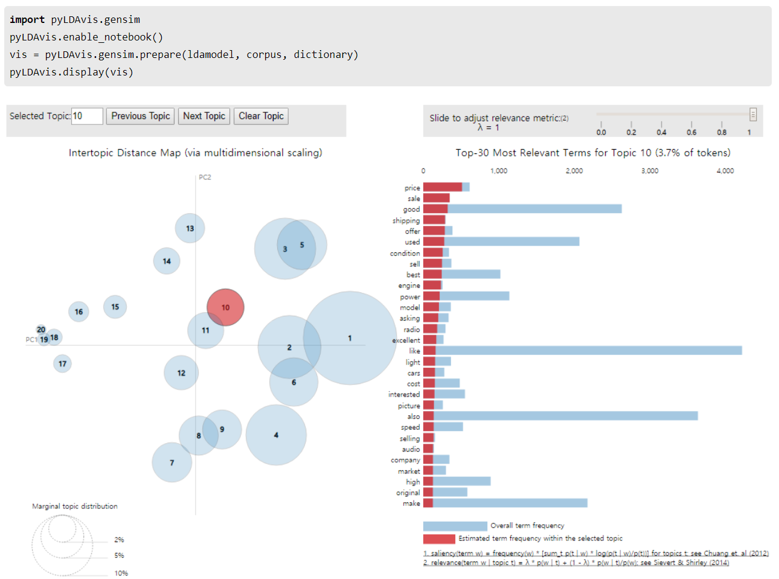
3
LDA(Latent Dirichlet Allocation)
잠재 디리클레 할당
[예시] LDA 시각화

Slide 58
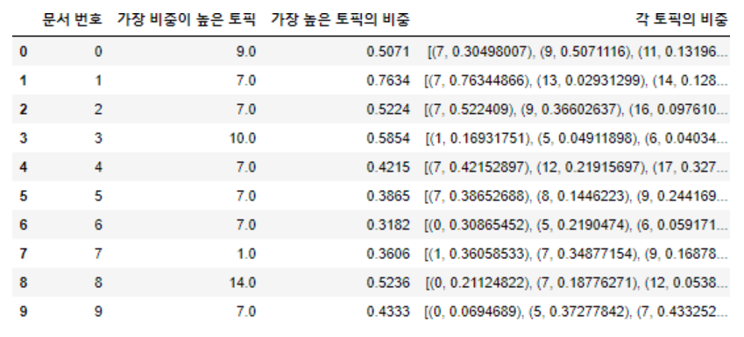
3
LDA(Latent Dirichlet Allocation)
잠재 디리클레 할당
[예시] 문서별 토픽 분포 보기

Slide 59
3
토픽 모델링
문서의 집합에서 토픽을 찾아내는 프로세스
[정리] LSA와 LDA 차이
<LSA>
DTM을 차원 축소 하여 축소 차원에서 근접 단어들을 토픽으로 묶는다.
<LDA>
단어가 특정 토픽에 존재할 확률과 문서에 특정 토픽이 존재할 확률을
결합확률로 추정하여 토픽을 추출한다.

